Slide 1



2018第一季度
工作总结报告
合肥飞鹏信息科技有限公司
汇报人：李亚庆 时间：2018.4.20

Slide 2

前
言
回顾2018年第一季度的工作，在取得成绩的同时，我也找到了工作中的不足和问题，主要反映于自我职业素养养成及团队协作。

Slide 3
目录
contents
01
03
02
季度工作概述
第二季度工作计划
工作问题不足

Slide 4

01
季度工作概述

Slide 5
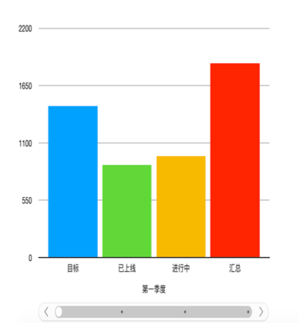
第一季度工作完成概述
日常管理工作
协助定制公司管理制度
协助制度KPI绩效制度
售前技术支持
平均每天4个电话需求支持
现场出差10次以上
团队建设
项目总结复盘
团队协作
Notes:
目标 美联、万科、广东移动、老娘舅、九江银行、哈尔滨铁路局等
1452
已上线
887
进行中
976
汇总
1863
待确认
962

Slide 6
02
工作问题不足

Slide 7

工作上的不足
01
思考
02
业务知识
在进行每一项工作之前，认真分析工作内容，对于工作中可能出现的一些疑问，要先做好应对措施。另外对于工作中出现的问题要及时总结。
工作中出现的问题，归根结底还是因为对相关领域知识的了解不足导致的。因此平日要更多地注重业务知识的积累，多看多听多想。
03
主动性
04
质量
积极主动地完成交代下来的工作，并且当交代下来的工作完成时，应该主动询问是否有其他的需要，并主动地进行业务知识的学习与完善
提高工作效率，在有效的时间内用最有效的方式工作，同时不懂的地方要更多地虚心请教同事，细心查阅资料，保证工作的顺利进行
Notes:
管理上的不足、团队协作上的不足简介，情绪化

Slide 8
具体改善方法
传播
传播公司良好形象，促进企业健康发展；
提升
通过活动邀请知名企业家为广大员工讲授工作能力提升方面的知识，为员工自身发展，提升员工素质；
激励
表彰先进，鼓舞士气，展示宏图，构筑梦想，再创佳绩；
增强
团队合作精神，内部凝聚力，调动员工积极性，使其充分感受企业的关怀与关爱，使公司员工有一种家的感觉；
鼓舞
打造多层次激励制度，激发员工工作中的斗志，共同参与公司未来的发展携手共进，再创辉煌。

Slide 9
03
第二季度工作计划

Slide 10
第二季度工作整体思路
01
质量管理
02
业务知识
03
个人职业素养
加强内部代码质量
减少bug率
虚心学习专业知识
熟悉产品的基本知识
多思考业务背后的理念
提升理解能力
提升沟通管理能力
控制好自己的情绪
Notes:
更好服务客户及tub，努力完成营收

Slide 11
2018第一季度
谢谢观看聆听
合肥飞鹏信息科技有限公司
汇报人：李亚庆 时间：2018.4.20

